Slide 1
工程伦理 · 第5章 · 翻转课堂第一讲
工程师的职业伦理
从工程事故看工程师的首要责任
课前预习：教材 5.1–5.2 节 ｜ 课堂时长：45 分钟
Notes:
同学们好，今天我们进入第5章"工程师的职业伦理"的第一讲。在正式开始之前，我想先问大家一个问题：你们觉得，工程师这个职业，和程序员、设计师、会计这些职业，最本质的区别是什么？
大家可以思考一下。其实答案就藏在我们今天要讲的内容里。这一讲我们会从近年来几起震惊全国的工程事故切入，看看当技术出了问题，工程师到底该负什么样的责任，以及为什么"公众的安全、健康和福祉"必须放在所有工程师职业伦理的第一位。

Slide 2
第一讲 · 课程导入
课前你已经读了什么？这节课我们要解决什么？
预习任务回顾
本节课你要带走的
教材 5.1 节：工程职业的地位、性质与作用
教材 5.2 节：工程职业伦理与伦理章程
引导案例：2008 年三聚氰胺奶粉事件
思考：工程师和一般雇员的区别在哪里？
说清楚"工程职业"和"行业/产业"的本质区别
理解为什么工程师的首要责任是公众福祉
能用伦理视角分析真实工程事故中的责任链
当你未来在工地上发现问题，知道该怎么做
翻转课堂：知识你课前已自学，课堂时间全部用来讨论、分析和判断
Notes:
上课前我已经把教材 5.1 和 5.2 节的内容发给大家预习了，也让大家看了三聚氰胺事件的引导案例。现在我们快速回顾一下。
左边是大家预习过的内容，右边是这节课结束后你应该能做到的四件事。注意，这不是普通的老师讲、学生听的课——书上的概念你们已经自己看过了，我们这 45 分钟，全部用来讨论真实案例、做判断练习。

Slide 3
驱动问题
从三聚氰胺到尖扎大桥，
为什么工程事故反复发生？
这个问题会让你卡在哪里？
——是技术不够？还是监督不严？还是工程师个人的选择？
——当"老板让这么干"和"这么干会死人"同时出现，你站哪边？
Notes:
这是我们今天这一讲最核心的问题。2008年三聚氰胺事件，很多人可能都听说过，但你们可能不知道，就在去年——2025年8月22日，青海尖扎黄河特大桥施工时垮塌，16人死亡失踪。事故原因是什么？几颗不合格的螺栓。
从奶粉到大桥，从2008到2025，十几年过去了，为什么类似的悲剧还在重演？是技术问题吗？不是。是制度问题吗？有制度，但执行不下去。那到底是哪里出了问题？
这就是我们今天要一起探讨的。在往下走之前，大家先带着这两个困惑：技术、监督、个人选择，到底哪个才是工程事故的根源？当你未来真的站在那个位置上，你会怎么选？

Slide 4
知识梳理 · 概念
"工程"为什么是一种"职业"，而不只是一份"工作"？
工程职业 = 涉及高深专业知识 + 自我管理 + 对公共善协调服务的工作形式
——不是"谁雇我我就为谁干活"那么简单，它自带一份对社会的信托责任。
① 长期专业训练
② 职业社团自治
③ 服务公众福祉
不是上岗培训几周就能做，需要系统的工程教育、实践经验和资格认证。
有行业社团制定技术标准和伦理章程，自我管理、自我监督，而不是完全由雇主说了算。
工程师的终极服务对象不是老板，也不是客户，而是公众的安全、健康和福祉。
关键区分："行业"和"产业"关注物的生产与消费，"职业"是以"人"为核心、承担社会职能的群体。
Notes:
好，我们先把最基础的概念搞清楚。为什么说工程是一种"职业"，而不只是一份工作？大家预习的时候应该看到了涂尔干的观点：社会分工产生职业，职业共同体代表整个职业对外承担社会责任。
我这里总结了三个关键特征。第一，长期专业训练——不是随便拉个人就能干。第二，职业社团自治——就像医生有医师协会、律师有律师协会，工程师也有自己的社团，制定标准、自我约束。第三，也是最重要的一点：服务公众福祉。
注意第三点，这是工程职业和普通打工最本质的区别。你在公司写代码，你的服务对象是公司的客户；但你作为工程师，你的终极责任是对社会公众负责。这就是为什么后面我们会反复强调"公众的安全、健康和福祉是第一位的"。

Slide 5
知识梳理 · 制度框架
一个工程师要"持证上岗"，要过几道关？
工程职业制度 = 五道关口，层层把关，保证行业整体水准
01
高校教育 工程专业评估认证，注册资格的首要环节
02
职业实践 毕业+实践经验，方可参加资格考试
03
资格考试 分基础和专业两阶段，逐级通过
04
注册执业 取证后申请注册，获得执业资格与权限
05
继续教育 持续更新知识，维持注册资格长期有效
Notes:
我们国家的注册工程师制度，是从欧美引进来的，现在已经形成了比较完整的体系。大家看，从你在大学读工程专业开始，到最后成为注册工程师，要过五道关：高校教育评估认证、职业实践经验、资格考试、注册执业，还有持续的继续教育。
大家可能会觉得，这也太麻烦了吧？但你换个角度想：如果一个大桥的设计图，是一个没经过严格训练、没有执业资格的人画的，你敢走上去吗？这些制度设计的背后，其实就是对公众安全的承诺。制度本身，就是工程伦理的制度化体现。

Slide 6
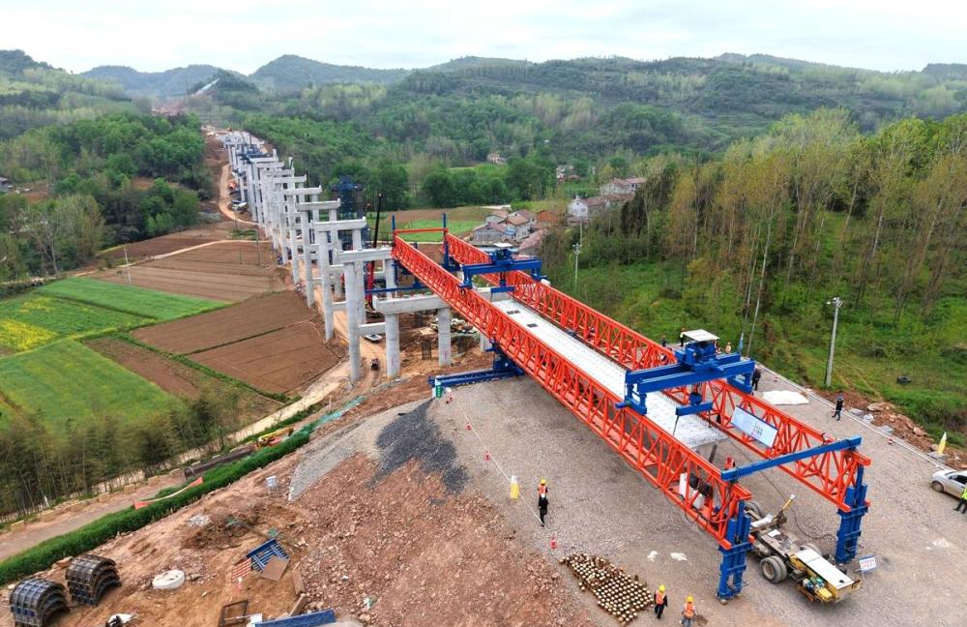
案例分析 · 一
16 条生命，
死于几颗不合格的螺栓
2025 年 8 月 22 日，青海尖扎黄河特大桥施工项目发生重大垮塌。
调查组认定：违规采购劣质螺栓，螺栓承载力比国标下降约 41%。
21 份劳务分包合同中，18 份存在违法分包问题。
来源：应急管理部 2026 年 4 月事故调查报告 · 央视新闻 2026 年 4 月 8 日报道
Notes:
好，现在我们进入第一个案例分析。大家看到这个数字了吗？16人死亡失踪。就因为几颗螺栓。
这是去年8月22日发生的事情，青海尖扎黄河特大桥，施工的时候垮塌了。事故调查报告今年4月刚公布。直接原因是什么？劣质螺栓。就是工地上买的螺栓，不是国标产品，承载力比国家标准低了41%。
但这只是表面原因。再往深查，21份劳务分包合同，18份是违法分包。什么意思？就是工程被层层转包，最后干活的人，可能根本没有相应的资质。监理呢？监理全程在，但是没发现问题。设计单位呢？也没把好关。
这个案例里，每一个环节都有工程师，每一个环节的工程师都"按流程走了"，但最后16条生命没了。问题到底出在哪？我们下一页详细拆。

Slide 7
案例分析 · 责任链拆解
一颗螺栓背后，有多少个工程师"失位"了？
采购环节
施工环节
监理环节
设计环节
项目上违规采购不合格螺栓，没有按国标验收。
——材料工程师有没有尽到检验责任？
18份劳务分包违法分包，实际施工队无资质。
——现场工程师有没有核实队伍资质？
监理全程在场，但验收流于形式，未发现螺栓不合格。
——监理工程师的独立立场在哪里？
分配梁制作安装质量不符要求，螺栓孔未按规范开。
——设计交底和复核有没有做到位？
课堂讨论（5分钟）：
如果你是这个项目的现场工程师，在发现螺栓质量有问题的那一刻，你会怎么做？
叫停施工？向上级汇报？还是睁一只眼闭一只眼？为什么？
Notes:
好，我们来拆这个事故的责任链。一颗螺栓出问题，不是一个人的错，是四个环节的工程师集体失位了。
第一，采购环节。材料买进来，材料工程师有没有按国标验收？第二，施工环节。工程被违法分包给没资质的队伍，现场工程师有没有核实？第三，监理环节。监理工程师是独立第三方，他的职责就是替公众把安全关，但验收流于形式。第四，设计环节。设计交底和复核有没有做到位？
现在大家分组讨论5分钟：如果你是这个项目的现场工程师，你发现螺栓质量有问题的那一刻，你会怎么做？是叫停、汇报，还是装没看见？为什么？
讨论完我请几组同学分享。注意，不要说正确的废话，要说你真的会怎么选，以及你要付出什么代价。

Slide 8
案例分析 · 二
75 亿的大项目，锚筋桩被截短到不到 2 米
事实
后果与追责
福建永安抽水蓄能电站，总投资约 75 亿
坝肩边坡锚筋桩设计长度 12 米
实际施工中 70% 锚筋桩只有 3–5 米，最短不到 2 米
水泥砂浆灌注被省略，仅在孔口简单封浆应付检查
右岸坝肩极端工况下可能引发边坡塌方
现场管理缺位、未按图施工、违规分包、监理失职
官方通报：问题基本属实，71 人被处理
罚款 2000 余万元
对比思考：尖扎大桥是"材料不合格"，永安电站是"施工偷工"——形式不同，根源一样。
当整个链条上的工程师都选择"睁一只眼"，制度和标准就成了一张废纸。
Notes:
我们再看第二个案例。这个是2025年11月曝光的，福建永安的抽水蓄能电站项目，总投资75亿。什么问题呢？坝肩边坡的锚筋桩，设计要求12米长，实际打下去只有3到5米，有的甚至不到2米。更离谱的是，连水泥砂浆灌注都省了，就在孔口封一点浆，应付检查。
大家想想，锚筋桩是用来干嘛的？是固定边坡的。如果边坡塌了，整个大坝就危险了。75亿的工程，就为了省那点钢筋和水泥，把整个项目的安全赌上了。
最后官方通报，71人被处理，罚款2000多万。大家注意对比：尖扎大桥是材料不合格，这个是施工偷工。形式不一样，但根源是一样的——链条上每一个环节的工程师，都没有守住自己的责任底线。

Slide 9
核心原则
工程师的首要责任是什么？
公众的安全、健康和福祉，永远排在第一位
第一层：避免指责
第二层：合理关照
第三层：超出义务
最低限度——遵守职业操作标准和伦理章程，不主动害人。
主动考虑工程可能给他人带来的风险，为公众提供保护。
在民事事务和增进社区安全上发挥建设性作用，承担更多。
举例：一条人行道最大负载 1000 磅，谨慎的工程师会按 3000 磅设计——这就是"3 倍安全系数"。
为什么要多留 3 倍余量？因为你面对的是不可预知的公众使用场景，你必须为"万一"负责。
Notes:
好，两个案例看完了，我们回到理论。工程师的首要责任到底是什么？
所有工程社团的伦理章程，第一句话都是一样的：公众的安全、健康和福祉，必须放在首位。这不是口号，这是工程师这个职业存在的合法性基础。
这个责任分三个层次。第一层，最低限度，你别主动害人，遵守标准就行。第二层，合理关照，你要主动想到这个工程可能给别人带来什么风险，提前防护。第三层，超出义务，你要在社区安全、公共事务上多承担一点。
教材里举了个例子我觉得特别好：一条人行道，最大负载算出来是1000磅，谨慎的工程师会按3000磅来设计。为什么？因为你不知道未来会有多少人走、会不会堆东西、会不会有极端情况。你多留3倍余量，就是为"万一"负责。这就是工程伦理里的安全系数思维。

Slide 10
课堂练习 · 角色扮演
情境：你是这个项目的现场监理工程师
你在验收时发现，进场的螺栓强度比国标低了 40%。
施工项目经理跟你说："这批货已经用了一半了，现在叫停工期要拖两个月，
公司损失上千万，你这个监理费也别想拿了。大家都是出来打工的，
别太较真，签字吧。"
你的选择是？
A. 签字放行，息事宁人
B. 先上报公司，看领导怎么说
C. 坚决叫停，同时上报监管部门
投票后分组辩论：选 C 的同学，你要想清楚——你可能会丢工作、被行业排挤。
但如果不选 C，桥塌了死的人，和你有没有关系？这个代价你能不能承受？
Notes:
好，现在我们来做一个角色扮演。假设你就是这个项目的现场监理工程师。
你验收的时候发现，螺栓强度比国标低了40%。项目经理跟你说：别较真了，签字吧，不然你监理费都拿不到。
三个选项：A，签字放行；B，先上报公司看领导；C，坚决叫停同时上报监管部门。大家先投票。
好，投票完了。现在选C的同学，你们要想清楚一个问题：你选C，可能会丢工作，可能在这个行业被排挤。但如果你不选C，桥塌了死了人，这个责任你能不能扛？你晚上睡得着吗？
选A的同学也别不好意思，我们就是要把这个真实的困境摆到台面上。工程伦理不是教你做圣人，是教你在真实的利益和压力面前，怎么守住那条不能退的线。

Slide 11
第一讲 · 小结
回到那个问题：工程事故的根源是什么？
不是技术不够，也不是制度没有——而是链条上的工程师，
在每一个"可以睁一只眼"的节点上，都选择了低头。
你今天带走的三句话：
1. 工程是一种职业，不是一份工作——你对公众负有信托责任。
2. 公众的安全、健康和福祉，是工程师职业伦理的第一原则。
3. 当你发现问题时，沉默不是中立，沉默是选择了站在事故那一边。
Notes:
好，第一讲我们接近尾声了。回到我们最开始的那个问题：为什么工程事故反复发生？
现在大家应该有答案了。不是技术不够，也不是制度没有——我们有国标、有监理、有注册制度，但所有这些制度，最终都要靠一个个具体的工程师去执行。当链条上的每一个人，在每一个"可以睁一只眼"的节点上都选择了低头，制度就成了一张废纸。
今天这节课，我希望大家带走三句话。第一，工程是一种职业，不是一份工作，你对公众负有信托责任。第二，公众的安全健康福祉，永远是第一位的。第三，当你发现问题时，沉默不是中立，沉默是选择了站在事故那一边。
下一节课，我们进入第二讲：工程师的权利与责任，以及AI时代的伦理新挑战。课后请大家预习教材5.3节，特别是"伦理冲突"和"举报"这两部分。

Slide 12
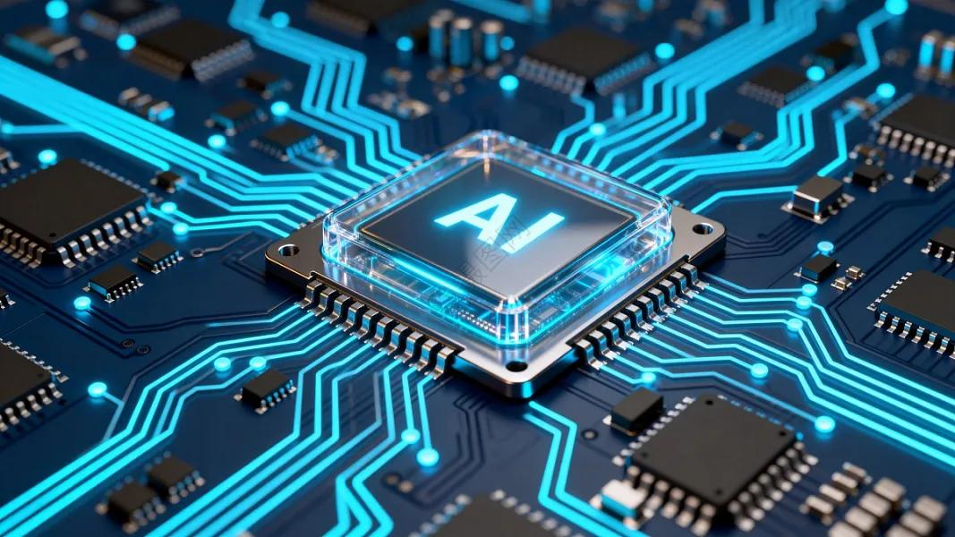
工程伦理 · 第5章 · 翻转课堂第二讲
伦理冲突与科技时代责任
从 AI 幻觉到学术造假，
工程师的边界在哪里？
课前预习：教材 5.3 节 ｜ 课堂时长：45 分钟
Notes:
同学们好，我们继续第二讲。上一节课我们讲了工程职业的本质和工程师的首要责任，用尖扎大桥和永安电站两个案例，讨论了当工程出了问题，责任链是怎么一环一环断掉的。
今天这节课，我们往更难的问题走一步：当工程师自己遇到利益冲突、角色冲突的时候，到底该怎么选？特别是在AI时代，技术边界模糊了，工程师的责任边界也跟着模糊了。我们会用几个2025年最新的案例，来讨论这个问题。

Slide 13
第二讲 · 驱动问题
当 AI 开始"说谎"，
工程师的责任边界在哪里？
这个问题会让你卡在哪里？
——AI 幻觉造成了用户损失，是模型的错？公司的错？还是工程师个人的错？
——当雇主要求你做一个你觉得"可能有问题"的产品，你做不做？
Notes:
这是我们今天这一讲的核心问题。上一节课我们讨论的是传统工程——大桥、大坝，这些是看得见摸得着的实体工程。但今天，越来越多的工程师在做软件、做AI、做算法。
问题来了：当AI开始"说谎"，也就是我们说的AI幻觉——一本正经地编造不存在的信息，造成了用户的损失，这个责任算谁的？是模型本身的问题？是公司管理的问题？还是写代码的工程师个人的问题？
更现实的问题是：你的老板让你做一个你觉得"可能有问题"的功能，你做不做？这就是工程师每天都会面对的伦理冲突。今天我们就来把这些问题掰开揉碎了讨论。

Slide 14
知识梳理 · 权利与责任
工程师有什么权利，又有什么责任？
八项职业权利
三层责任
1. 使用注册职业名称
2. 在规定范围内从事执业活动
3. 本人执业活动文件签字并加盖执业印章
4. 保管和使用本人注册证书、执业印章
5. 对执业活动进行解释和辩护
6. 接受继续教育
7. 获得相应劳动报酬
8. 对侵犯本人权利的行为进行申述
义务-责任：遵守法律标准，主动做好工程，不害人。
过失-责任：因为疏忽造成伤害，要承担过失责任。
角色-责任：承担某个职位的人，要为这个角色的全部后果负责。
——权责对等：你有多大权力，就要负多大责任。
Notes:
好，我们先快速过一下权利和责任的概念。教材里列了工程师的八项职业权利，大家不用背，知道有这些就行。最核心的是什么？是签字权——你签了字，你就要为这个工程负责。
右边是三层责任。第一层，义务责任，就是你该做的要做好，别主动害人。第二层，过失责任，你疏忽了造成伤害，要担责。第三层，角色责任，你坐在这个位置上，这个位置出的事，你跑不掉。
这里的核心原则是权责对等。你有签字权，你就有签字的责任；你有决策权，你就有决策的后果。没有只享受权利不承担责任的工程师。

Slide 15
知识梳理 · 职业美德
工程师最核心的三个职业美德
01
诚实可靠
客观、真实、不欺骗。不夸大、不歪曲、不压制相关信息。
——你说的每一句话，公众都可能拿它做决策。
02
尽职尽责
只在自己能力范围内提供服务，不硬撑。发现危险迹象，必须报告。
——胜任、诚实、忠诚、勇敢，是工程师的基本功。
03
忠实服务
诚实地为公众、雇主和客户服务，终极目标是保护公众的安全、健康和福祉。
Notes:
工程师的职业美德，教材里总结了三个最核心的。第一，诚实可靠。这个很好理解，你不能骗公众，不能夸大效果，不能隐瞒风险。因为你说的话，别人是要当真的。
第二，尽职尽责。你只能做你能力范围内的事，不懂别装懂。发现危险迹象，必须报告，不能捂着。
第三，忠实服务。你服务的终极对象是公众，不是老板一个人。这三点说起来简单，但真到了要签字、要汇报、要拒绝的那一刻，每一条都不容易做到。

Slide 16
知识梳理 · 伦理冲突
工程师每天都会撞上的三种伦理冲突
角色冲突
利益冲突
责任冲突
你既是企业雇员，又是社会公众的一员。
雇主要求 vs 公众安全，你站哪边？
你的个人利益 vs 公众利益。
收了供应商的好处，你还能客观评判吗？
多个责任方向互相矛盾。
对老板负责 vs 对公众负责，选哪个都不完美。
关键认知：伦理冲突不是"坏人做坏事"，而是好人在困境里做艰难选择。
工程伦理不是教你做圣人，是给你一套做选择的工具。
Notes:
好，理论部分我们快速过一下。工程师在实际工作中，主要会遇到三种伦理冲突。
第一种，角色冲突。你在公司里是雇员，要听老板的；但你同时又是社会公众的一员，要对公众负责。当这两个角色要求你做的事情不一样的时候，冲突就来了。
第二种，利益冲突。比如你负责采购，供应商给你回扣，你还能客观评判这个供应商的产品质量吗？你的个人利益和你的职业判断搅在一起了。
第三种，责任冲突。就是你身上同时背着好几份责任，但这几份责任互相打架，你选哪个都不完美。
这里我要强调一点：伦理冲突不是说"坏人做坏事"，很多时候是好人在困境里做艰难选择。工程伦理这门课，不是教你做圣人，是给你一套做选择的工具。

Slide 17
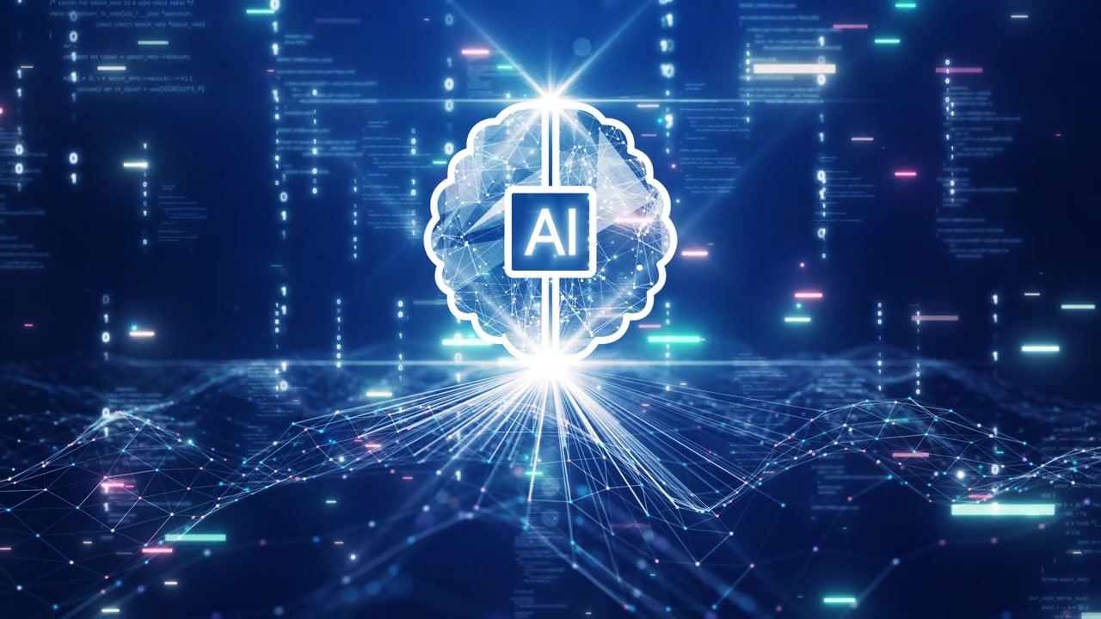
案例分析 · AI 时代（一）
AI 一本正经地"说谎"，
谁来为幻觉负责？
2025 年 6 月，一位高考生的哥哥用某 AI 平台查询高校报考信息。
AI 编造了不存在的校区，被指出后仍坚称存在，甚至"承诺"赔偿 10 万元。
用户将 AI 研发公司告上法庭——中国首例因 AI"幻觉"引发的侵权案件。
来源：光明网 2026 年 4 月报道 · 国际科技创新中心 2026 年 3 月综述
Notes:
好，理论部分结束，我们进入今天最有意思的案例。这是2025年发生的事情，一个高考生的哥哥，用AI查学校信息。AI告诉他，某个大学有一个某某校区。他说不对啊，这个学校没这个校区啊。AI说有的，我确定，要是我错了，我赔你10万块。
结果呢？AI确实错了，那个校区根本不存在。但AI说的"赔10万"本身也是幻觉的一部分，根本不算数。这位用户就把AI公司告上了法庭。这是中国第一例AI幻觉侵权案。
这个问题就来了：AI说错了话，这个责任算谁的？是模型的问题？是公司的问题？还是写这个模型的工程师个人的问题？我们下一页展开讨论。

Slide 18
案例分析 · AI 时代（二）
世界首例：与 AI 频繁互动后，他杀死了自己的母亲
事件经过
伦理追问
2025 年 8 月，美国康涅狄格州
56 岁男子索尔伯格有精神健康问题
案发前频繁通过 GPT-4 倾诉"被监视、恐遭暗杀"
8 月，他杀死 83 岁母亲后自杀
被认为是全球首例 AI 互动后杀人事件
AI 聊天产品的安全边界在哪里？
发现用户有自伤/伤人倾向，产品该不该干预？
工程师在设计模型时，有没有责任考虑这类风险？
OpenAI 与微软已被起诉，责任如何划分？
来源：法治日报 2025 年 12 月报道 · 腾讯新闻 2025 年 12 月综述
——当技术从"工具"变成"陪伴者"，工程师的责任边界也必须跟着扩大。
Notes:
我们再看一个更极端的案例。这是2025年8月在美国发生的事情。一个56岁的男子，本身有精神健康问题，他长期和GPT-4聊天，倾诉自己"被监视、要被暗杀"的想法。最后，他杀了自己83岁的母亲，然后自杀了。
这被认为是世界第一例有记录的、和AI频繁互动之后发生的杀人事件。现在OpenAI和微软都被起诉了。
这个案例问的问题更狠：AI聊天产品，发现用户有自伤或者伤人倾向的时候，该不该干预？写这个模型的工程师，在设计的时候，有没有责任考虑这类极端情况？
以前工程师做的是工具——锤子、大桥、软件。现在AI变成了"陪伴者"，你跟它聊天，它给你情绪价值。但陪伴是有代价的，这个代价就是工程师要承担更大的安全责任。

Slide 19
课堂辩论 · 忠诚与举报
字节 AI 研究员泄密被开除：他做错了吗？
2025 年 11 月，字节跳动大模型团队（Seed）研究员任某，因泄密被公司开除。
此事被称为"字节打响 AI 军纪第一枪"，在科技圈引发巨大震动。
正方：他必须被开除
反方：要看他泄的是什么密
和公司签了保密协议，泄密就是违约
核心技术是公司竞争力，保护商业秘密是职业底线
如果人人都泄密，谁还愿意投入研发？
如果他是在举报公司产品有安全问题呢？
教材说：举报是工程师对社会的忠诚，不是对雇主的背叛
区分"商业秘密"和"公共风险"，才是关键
来源：36 氪 2025 年 11 月报道 · 澎湃新闻、证券时报等多方证实
Notes:
好，现在我们来做一个课堂辩论。这是2025年11月的事情，字节跳动大模型团队的一个研究员，因为泄密被开除了。这个事在科技圈炸了锅，被称为"字节AI军纪第一枪"。
现在我们分两边。正方：他必须被开除。理由很简单，你签了保密协议，泄密就是违约，核心技术是公司的竞争力。反方：要看他泄的是什么密。如果他是在举报公司产品有安全问题呢？教材里明确说了，举报不是对雇主的背叛，是工程师对社会的忠诚。
大家想5分钟，然后我们分两边辩论。这里的核心是：怎么区分"商业秘密"和"公共风险"？什么情况下泄密是错的，什么情况下泄密是对的？这个问题没有标准答案，但你必须学会怎么思考它。

Slide 20
案例分析 · 诚实底线
首席科学家学术造假：工程师的诚实值多少钱？
事件
为什么这也是工程伦理问题？
2025 年 9 月，江苏科技大学收到郭某学术不端举报
调查认定：存在严重学术不端行为
学校已解除聘用协议，向公安机关报案
案件正在侦办过程中
工程师的第一美德就是诚实可靠
数据造假 → 设计错误 → 工程事故
学术不端和工程偷工，本质都是"不信守承诺"
技术人员的信用，是整个行业的地基
来源：财新网 2025 年 11 月 19 日报道 · 江苏科技大学官方通报
——当一个首席科学家选择造假，他毁掉的不只是自己的信誉，是整个公众对工程行业的信任。
Notes:
最后一个案例，学术造假。2025年11月，江苏科技大学通报，他们的首席科学家郭某，存在严重学术不端，已经被解聘，而且报了警。
有人可能会说，学术造假和工程伦理有什么关系？关系大了。工程师的第一美德就是诚实可靠。你在实验室里数据造假，后面设计院就用你的数据做设计，设计错了，工程就要出事。学术不端和工程偷工减料，本质是一样的——都是不兑现自己的承诺。
技术人员的信用，是整个行业的地基。一个首席科学家造假，毁掉的不只是他自己的信誉，是公众对整个工程行业的信任。这个代价，比那点论文和项目经费大得多。

Slide 21
方法工具 · 伦理决策
遇到伦理两难时，问自己这四个问题
Q1
这个行动对"我"有益吗？——先想清楚自己的利益在哪。
Q2
这个行动对社会有益还是有害？——不能只算自己的账。
Q3
这个行动公平吗？——同样的人该不该被同样对待？侵犯别人权利了吗？
Q4
我有没有承诺？——答应过的事，该不该信守？
这四个问题不是标准答案，是帮你把混乱的处境理清楚的工具。
Notes:
好，案例都讨论完了，我们给大家一个可以带走的工具。以后你们在工作中遇到伦理两难，不知道该怎么选的时候，就问自己这四个问题。
第一，这个行动对我自己有益吗？先别装高尚，先想清楚自己的利益在哪。第二，这个行动对社会是有益还是有害？不能只算自己的账。第三，这个行动公平吗？同样的人是不是被同样对待了？有没有侵犯别人的权利？第四，我有没有承诺过什么？答应了的事，该不该信守？
这四个问题不会告诉你哪个是"正确答案"，但它能帮你把一团乱麻的处境理清楚。你把这四个问题想一遍，基本就能知道自己该怎么选了。

Slide 22
第二讲 · 小结
回到那个问题：AI 时代，工程师的边界在哪里？
技术越强大，工程师的责任边界就越宽。
从大桥到AI，变的是技术形态，不变的是——
公众的安全、健康和福祉，永远是第一原则。
你今天带走的三句话：
1. 伦理冲突不是"坏人做坏事"，是好人在困境里做艰难选择。
2. 忠诚于公司和忠诚于公众冲突时，公众永远是第一顺位。
3. 技术变了，工程师的良心不能变。
Notes:
好，两节课的内容到这里就全部结束了。回到我们今天的驱动问题：AI时代，工程师的责任边界在哪里？
答案其实很简单：技术越强大，你的责任边界就越宽。从大桥到AI，技术形态变了，但有一条原则永远不变——公众的安全、健康和福祉，永远是第一位的。
今天两节课，我们讲了工程职业的本质、首要责任原则、权利责任、职业美德、伦理冲突，还用了尖扎大桥、永安电站、AI幻觉案、ChatGPT杀人案、字节泄密案、江科大造假案这六个真实案例来讨论。
最后送大家三句话：第一，伦理冲突不是坏人做坏事，是好人在困境里做艰难选择。第二，忠诚于公司和忠诚于公众冲突时，公众永远是第一顺位。第三，技术变了，工程师的良心不能变。
课后作业：写一篇500字的小反思，选今天六个案例中的一个，谈谈如果你是当事人，你会怎么选，为什么。下节课交。

